Slide 1

Навчання грамоти
Читання
Букварний період
Урок 80
Велика буква Є. Читання слів, речень
і тексту з вивченими літерами

Slide 2

Послухай вірш і налаштуйся на урок
Усім, усім добрий день!
Геть з дороги, наша лінь!
Хай не заважає працювати
Гарним хлопцям і дівчатам.

Slide 3
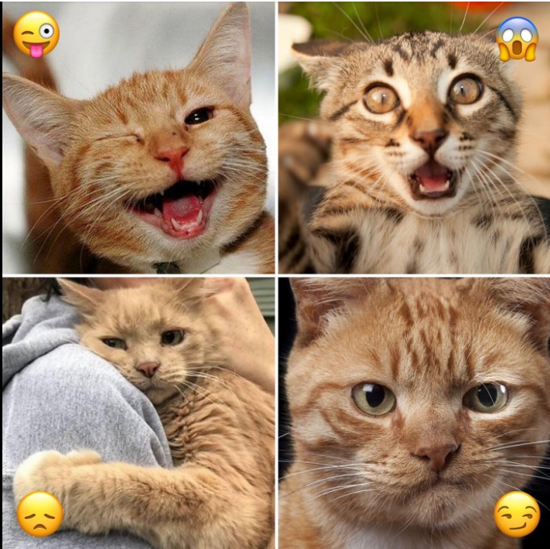
Налаштування «Я сьогодні …»
Вибери котика, що відображає твій настрій на початку уроку

Slide 4
Пригадай
Назви голосні звуки.
[ а о у е и і ]
Назви букви для позначення голосних
а я о у ю е є и і
ь є і ю я
Назви букви, що позначають м’якість попередніх приголосних
Якими буквами і коли на письмі можна позначати звук [а], [у], [е]?
[а]
[у]
[е]
– а
= я
– у
= ю
– е
= є
ла
ля
лу
лю
ле
лє

Slide 5
Домашнє читання
Лісники і єгері пильнують ліс. Лісники охороняють рослини. А єгері піклуються про тварин.
Єгор Петрович працює єгерем. Одного разу він знайшов біля озера хворого єнота. Приніс додому і помістив його у вольєр.
У Єгора Петровича є донька Єва. Вона доглядає єнота. Подає йому яєчко, окрàєць хліба, ллє водичку.
Єнот ласує, але мріє повернутись у ліс.
Підручник, сторінка
47

Slide 6
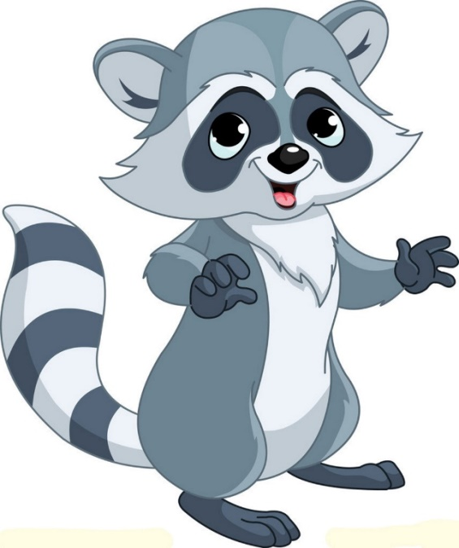
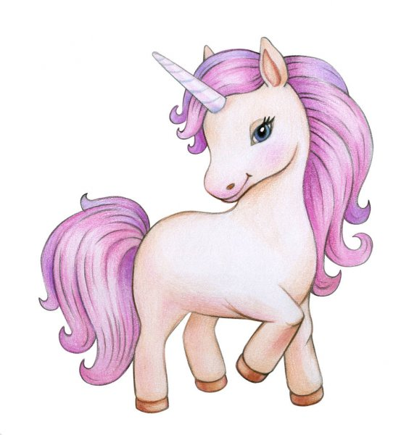
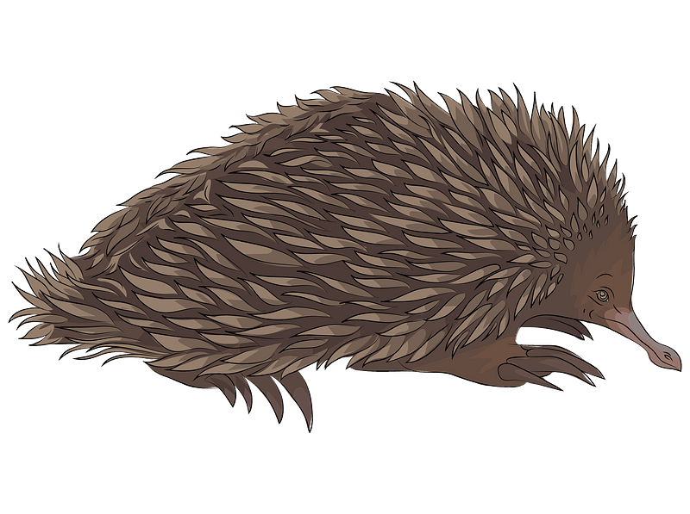
Гра «Буква загубилася»
Єдинорог зайшов у клас, –
Вивчали букви ми якраз, –
Вiн похвалився: "В мене є
Багато слiв на букву "Є".
_диноріг
є
_нот
є
є
_хидна

Slide 7


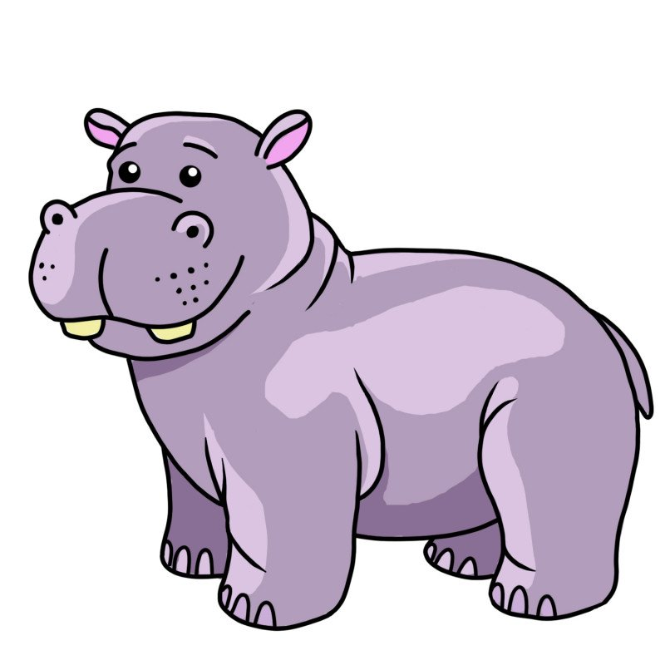
Повідомлення теми уроку
Сьогодні на уроці читання ми познайомимось з великою друкованою буквою «Є».
Будемо удосконалювати вміння читати слова та речення, працювати з прочитаним твором. Напишемо диктант слів
Прочитай скоромовку? Про кого в ній йдеться? З якої букви напишеш імена? Який останній склад в словах радіє?
ра - ді - є
– о = о = о
Єва ліпить єнота.
А Євген – бегемота.
Радіє єнот:
його зустріне бегемот!

Slide 8
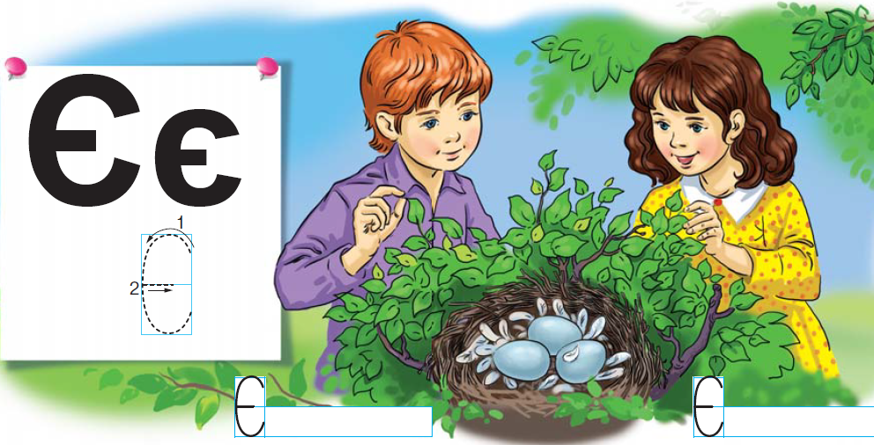
Хто зображений на малюнку? Що побачили діти? Чи добре вони зробили, що підійшли до гнізда? Чи можна чіпати яєчка в гнізді пташок?
Придумай на букву «є» імена дітям на малюнку. Пригадай, з якої букви пишуться імена.
У яких ще випадках використовується велика буква? Чи є в класі учні, чиї імена або прізвища починаються на букву «є»?
Підручник, сторінка
48

Slide 9
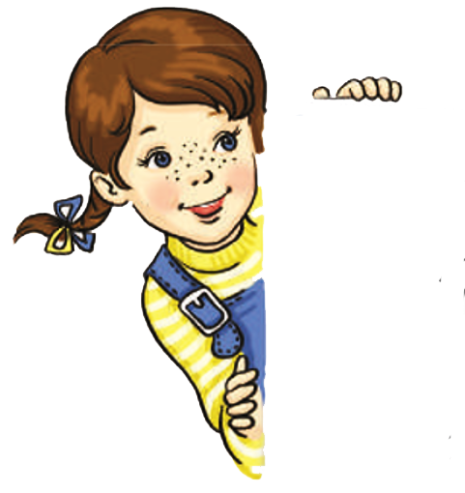
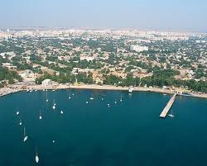
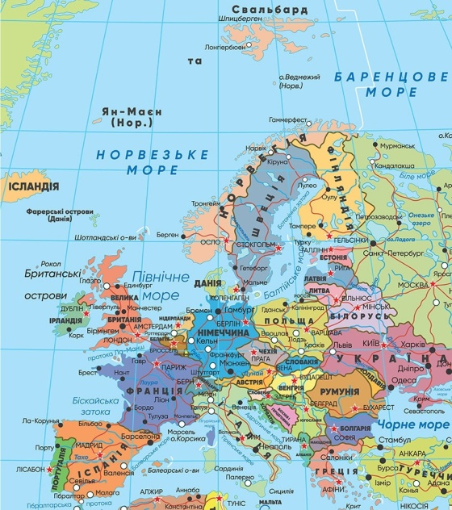
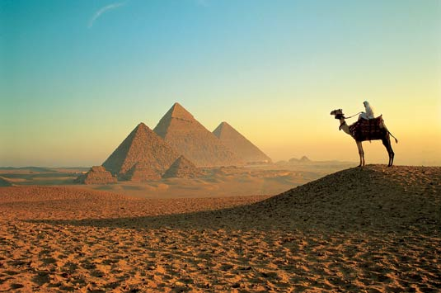
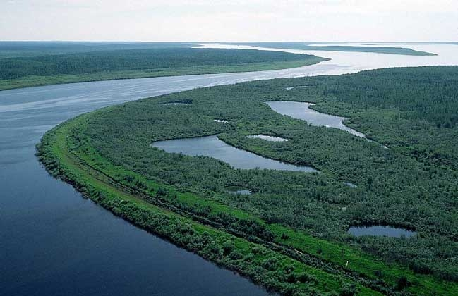
Прочитайте завдання Читалочки
Єва Євген Європа Єнісей
Євгенія Єгор Євпаторія Єгипет
Підручник, сторінка
48

Slide 10


Читання слів
має
моє
миє
віє
виє
чує
риє
шиє
твоє
своє
грає
двоє
троє
знає
вміє

Slide 11

Фізкультхвилинка

Slide 12
Прочитай текст. Придумай заголовок
Євген і Єва побачили в кущах гніздо. Вирішили заглянути в нього.
— Тут яєчка, — таємниче сказала Єва.
— Аж три, — прошепотів Євген.
— Не будемо їх чіпати. Пташка може покинути гніздо, до якого торкалися люди. Тоді з яєчок не вилупляться пташенята.
Діти відійшли від гнізда. Прилетіла пташка. Вона вмостилася на яєчках. Єва і Євген полегшено зітхнули.
Пташка не покинула гнізда. Пташенята вилупляться.
´
Підручник, сторінка
48

Slide 13
Вправа «Запитання до тексту»
Як ти розумієш значення слів таємничий, полегшено?
Про кого розповідається в тексті?
На що натрапили діти?
Чому діти вирішили не чіпати яєчка?
Чому діти полегшено зітхнули?
Чи доводилося тобі натрапляти на такі знахідки? Як поведеш себе в такій ситуації?

Slide 14


Гра «Продовж речення»
Євген і Єва побачили ...
Пташка може покинути ...
Вона вмостилася ...
Єва і Євген полегшено ...
Пташка не ...

Slide 15
Прочитай вірш. Придумай заголовок
Євген горіхи роздає:
— Оце — моє, оце — твоє.
— А це чиє?
— Це теж моє,
бо вже горіхів не стає.
А в вас такий Євгенко є,
що так горіхи роздає?
Любов Пшенична
´
Яку картину ти собі уявляв, слухаючи вірш?
Що можеш сказати про Євгенка, жадібний він чи щедрий?
Яку пораду йому хотіли б дати?
Чи траплялися у твоєму житті подібні випадки?
Підручник, сторінка
49

Slide 16
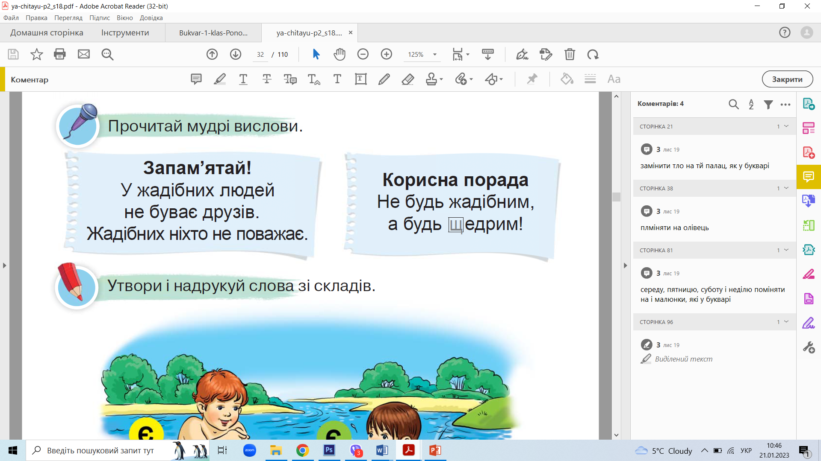

Прочитай мудрі вислови
Підручник, сторінка
49

Slide 17

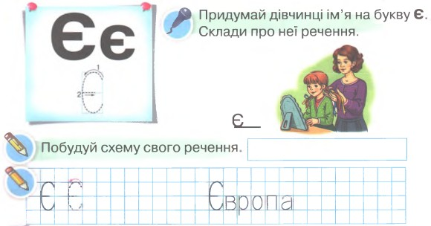
Робота в зошиті
Надрукуй велику букву «Є» і слово з нею у клітинках.
Зошит, сторінка
73

Slide 18
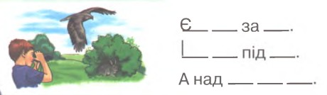
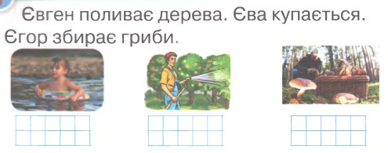

Робота в зошиті
Склади речення за світлиною і схемами
Прочитай речення. Надрукуй імена дітей.
Синє, Єва, моє, чує, віє, Європа
Надрукуй продиктовані слова
синє
Єва
моє
чує
віє
Європа
Зошит, сторінка
73

Slide 19

Вправа «Мікрофон»
Пригадай, яку букву вивчали на уроці.
Який звук вона позначає?
Коли буква «є» позначає два звуки?
Які букви позначають м’якість попереднього приголосного?
Які власні назви на букву Є можеш назвати
ь є і ю я
є
ю
я
[е]
[йе]
[у]
[йу]
[а]
[йа]

Slide 20


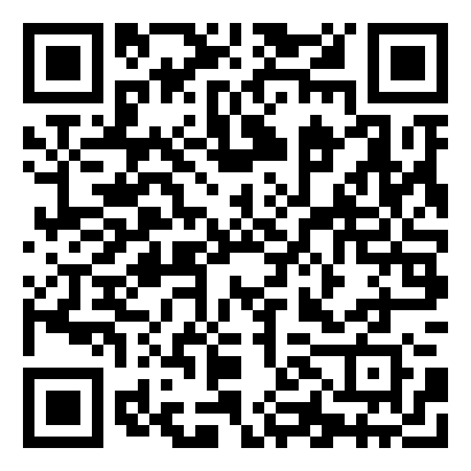

Online завдання
Відскануй QR-код або натисни жовтий круг!

Slide 21
Рефлексія «Я зараз?»
Вибери котика, що відображає твій настрій на кінець уроку

